Slide 1

Trois raisons de pratiquer la Communication NonViolente

Slide 2
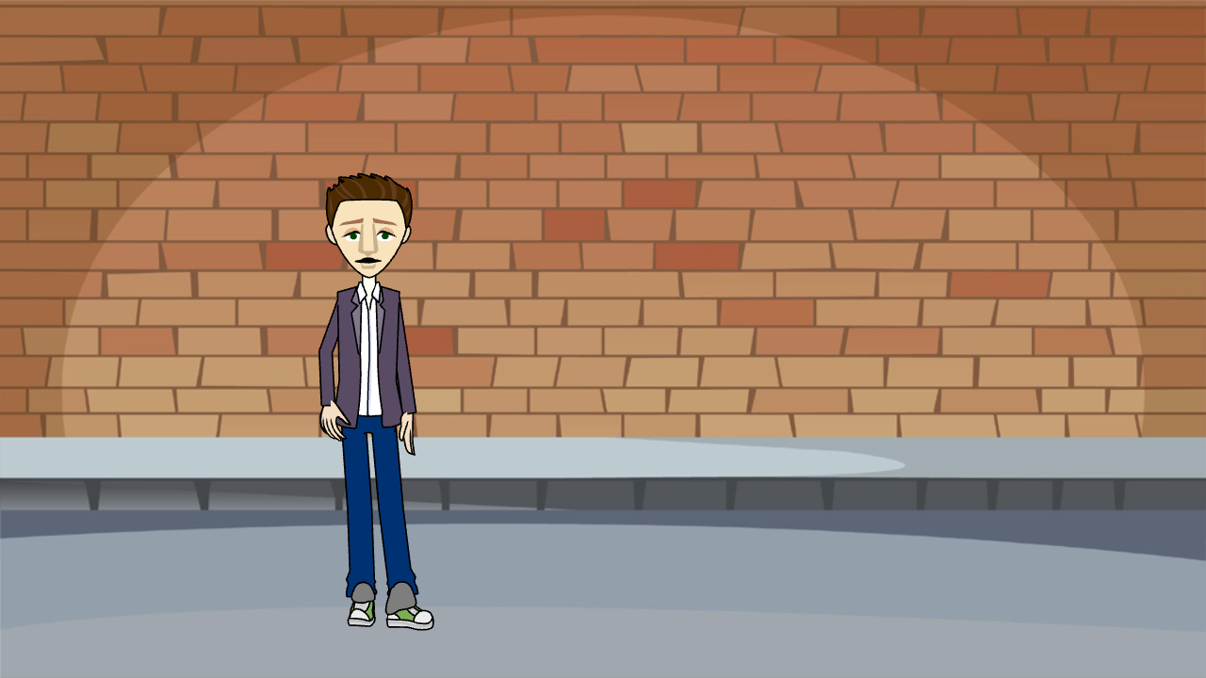
Pour Soi
Situation
François a raté sa présentation devant le jury.
Il va devoir recommencer son année et ainsi
repousser ses projets.
Comment apaiser cette situation grâce à la CNV ?

Slide 3
Pour Soi
Observation:
Quelque chose ne va pas aujourd’hui ?
J’ai raté ma présentation devant le jury
« Qu’est ce que je ressens ? Comment cela se manifeste en moi ? »

Slide 4
Pour Soi
Sentiments:
Je me sens cafardeux, c’était important pour moi.
Je suis déçu de moi-même
« Que voudrai-je qu’il se passe ?
De quoi ai-je besoin pour apaiser ce sentiment ? »

Slide 5
Pour Soi
Besoins:
J’ai besoin de me détendre et d’oublier ça.
Je dois accepter.
Pourquoi pas un bon bouquin pour m’évader une ou deux heures et passer à autre chose ?
« Je ne peux pas changer les événements passés mais je peux les affronter plus sereinement ? »

Slide 6
Pour Soi
Demande:
Je vais accepter cet échec et en faire une force en étant mieux préparé l’année prochaine. Riche de mes connaissances acquises malgré tout.
Je vais m’inscrire au cercle de lecture du coin pour rencontrer des gens et me changer les idées régulièrement, ça me permettra de m’évader de temps en temps en pratiquant une activité que j’aime particulièrement.
«Je peux aussi demander de l’aide à quelqu’un »
A condition qu’il accepte.

Slide 7
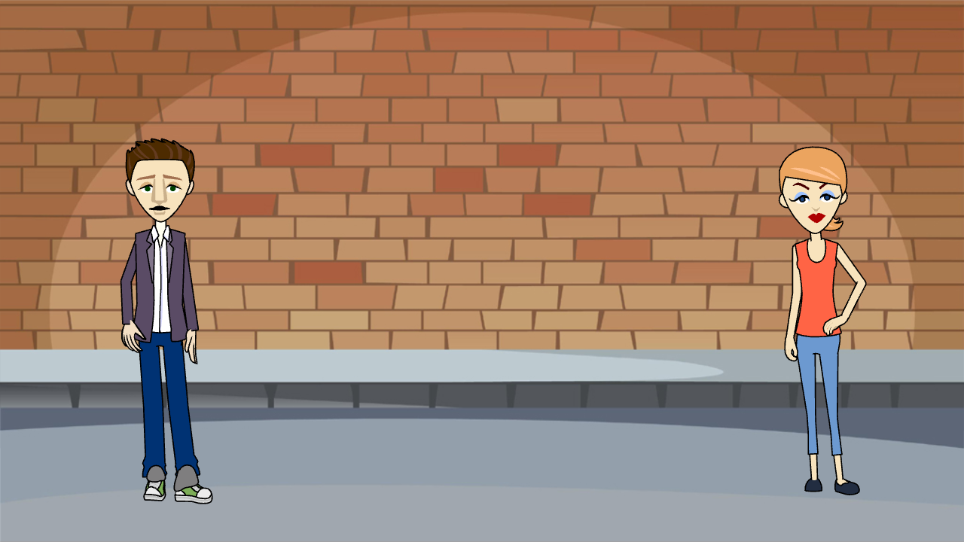
Avec les autres
François et Léa
François et Léa sont mariés depuis plusieurs années et tout se passe bien dans leur quotidien en général.
Mais François se fâche et réagis mal chaque fois que Léa lui offre un vêtement. Brisant ainsi l’harmonie de leur couple.
Elle ne comprend pas et souhaite améliorer cette situation sans tâcher leur relation en créant un conflit.
Elle se décide à lui parler dans le but de trouver une solution commune.

Slide 8
Avec les autres
Observation:
François , j’ai remarqué que tu te vexes à chaque fois que je t’offre un vêtement pour te faire plaisir.
« Ce n’est pas contre toi Chérie, je suis désolé. »

Slide 9
Avec les autres
Sentiments:
Cela me trouble parce que j’ai l’impression que ça t’énerve alors que je veux te faire plaisir.
Je me sens impuissante face à ta colère.
« Ce n’est pas mon intention… C’est juste que ce n’est pas aussi simple pour moi . »

Slide 10
Avec les autres
Besoins:
J’ai besoin de comprendre ce que tu ressens pour savoir comment éviter ça et conserver l’union de notre couple tu comprends ?
Il y a sûrement quelque chose qui te ferait plaisir.
« Ecoutes, ça me rappelle mon enfance… j’avais toujours les fringues des frangins et je n’ai jamais eu le choix de mes habits seul. C’est plus fort que moi. »

Slide 11
Avec les autres
Demande:
Je suis désolée d’apprendre cela. Je suis là pour en parler si tu en as envie.
Je ne veux pas que des vêtements gâchent notre belle histoire, je te propose de faire du shopping tous les deux à l’avenir ?
Tu pourras choisir tes chemises et nous partagerons une activité commune.
Qu’est-ce que tu en dit ?

Slide 12
Avec les autres
François et Léa
Encourager son empathie et sa capacité à ne pas juger les autres
Permet de montrer à ses interlocuteurs que nous les respectons et notre volonté à vouloir les comprendre en les écoutant se livrer tout en exposant nos propres attentes et besoins.

Slide 13
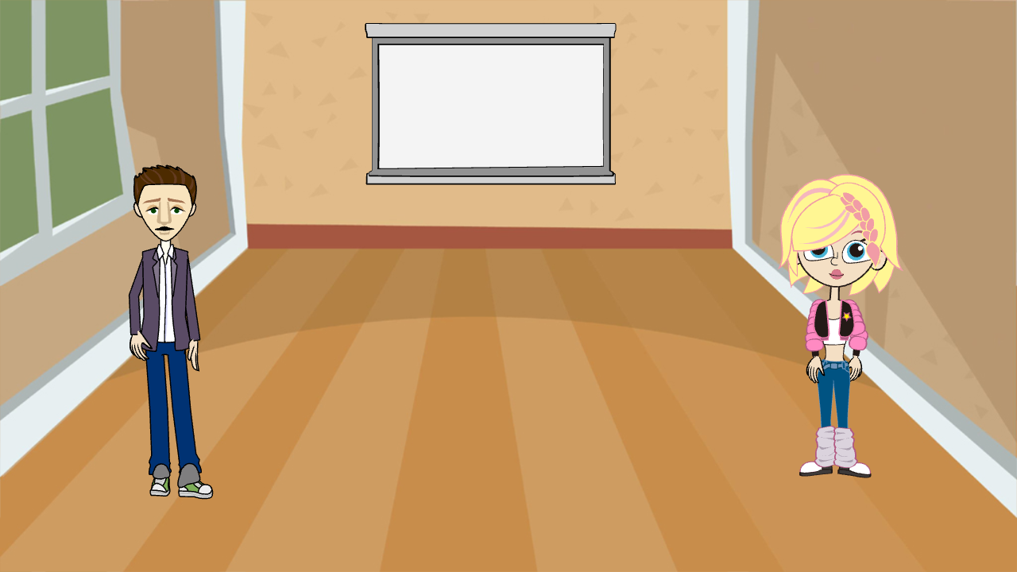
Pour les autres
Au sujet de Mathilde
Nous sommes mercredi au centre de loisirs.
Mathilde, 10 ans, ne va pas bien ce matin son père est rentré du travail alcoolisé à plusieurs reprises cette semaine et sa maman s’en est plaint en créant une scène de ménage.
Elle s’est confié à François qui est à l’accueil et qui l’accompagne régulièrement.
François explique la situation à la maman de Mathilde lors d’un RDV planifié ensemble quelques jours plus tard.

Slide 14
Pour les autres
Observation:
Mathilde est venue me trouver pour me confier ses inquiétudes au sujet des difficultés que vous rencontrez en ce moment à la maison.
« Oui, nous vivons une période difficile avec mon mari. Mais pas la peine de l’ébruiter s’il vous plaît.
La mairie ne peut rien faire. »

Slide 15
Pour les autres
Sentiment:
Je comprends, mais je tenais à vous informer et à vous préciser que cela me touche, elle semble triste face à la situation et cela influe sur son comportement, d’habitude joyeux, au centre.
«C’est vrai que nous n’en avons pas parlé avec elle, merci pour votre empathie. Je compte sur votre discrétion »

Slide 16
Pour les autres
Besoin:
Elle a besoin de comprendre se qu’il se passe entre vous et de vous confier ses inquiétudes mais elle n’ose pas de peur d’aggraver une situation qu’elle ne comprend pas.
Je suis disponible également pour vous si vous souhaitez en parler à titre personnel.
« je vous remercie. Merci de m’avoir avertie. Mon mari ne pense pas à mal et nous allons régler ça tous les trois vous avez raison. »

Slide 17
Pour les autres
Demande:
Je n’ai informé que mon responsable. Il me propose d’être votre principal interlocuteur étant donné que nous nous connaissons.
Je vous propose de rester proche de Mathilde et de vous informer de son comportement à l’école et au centre régulièrement.
Je reste disponible également pour en discuter avec vous et vous assure ma totale discrétion.
« Merci François, je pense que tout ira bien à l’avenir, je n’hésiterais pas en cas de besoin. »

Slide 18
Pour les autres
Au sujet de Mathilde
Savoir écouter les autres, sans les juger permet à ces derniers de se confier en toute sécurité.
Et apprendre à se mettre à la hauteur de son interlocuteur pour ne pas le bousculer et l’accompagner efficacement.
Retransmettre le message de Mathilde à sa maman sans juger son histoire leur à permis de se rapprocher, d’impliquer Mathilde dans le quotidien de sa famille et de l’informer de la situation, sans jugement de valeur.
Principalement de transmettre ses troubles à sa famille dans le but de les apaiser.
La confiance que ces derniers entretiennent avec le centre et la commune s’en est vu renforcée depuis par l’intermédiaire de François et de son intervention.

